Slide 1
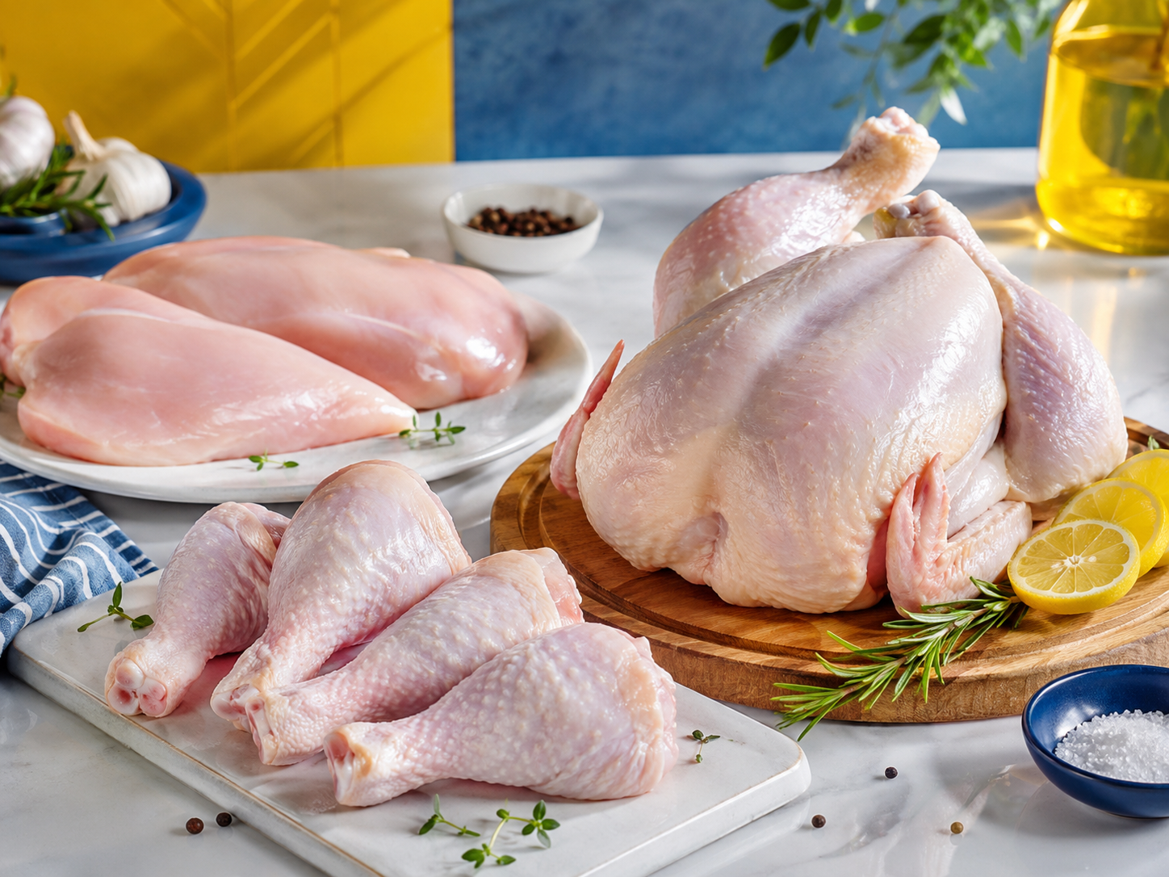


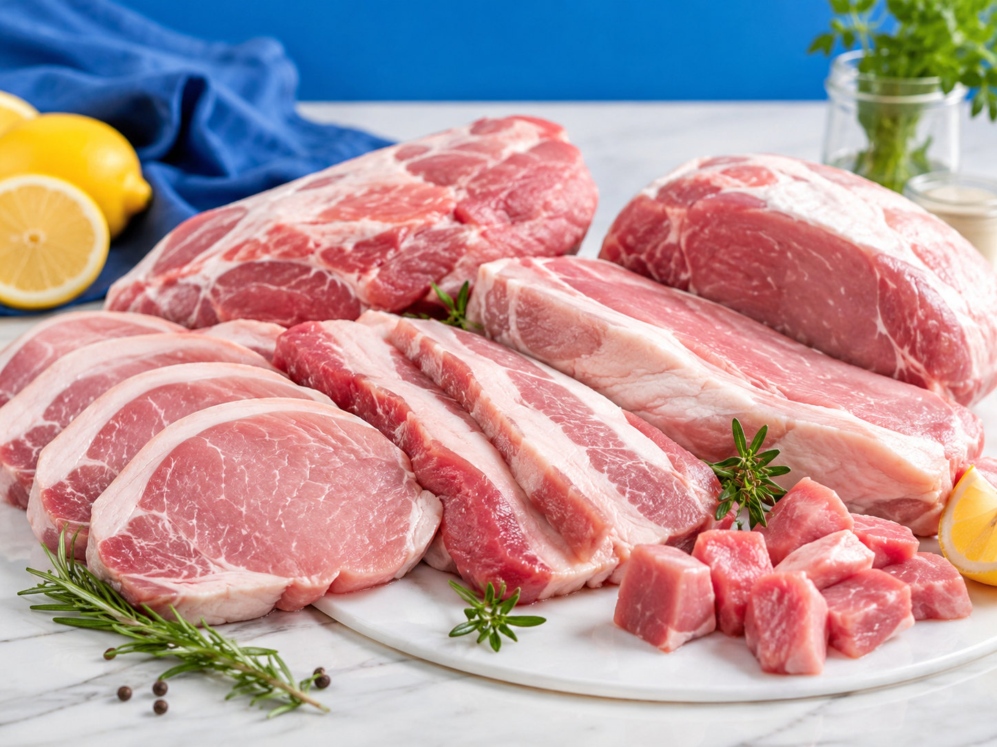
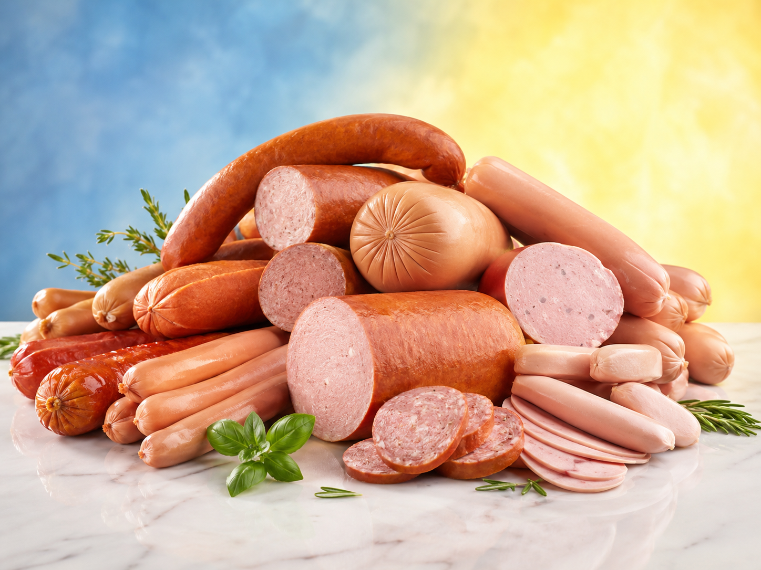

Propuesta BI
RICO BI
Del dato operativo a la decisión comercial
Dashboard, trazabilidad y decisión recomendada para vender mejor y cobrar mejor.
CERDO
EMBUTIDOS
HUEVO
Rico BI | Pitch comercial
1

Slide 2
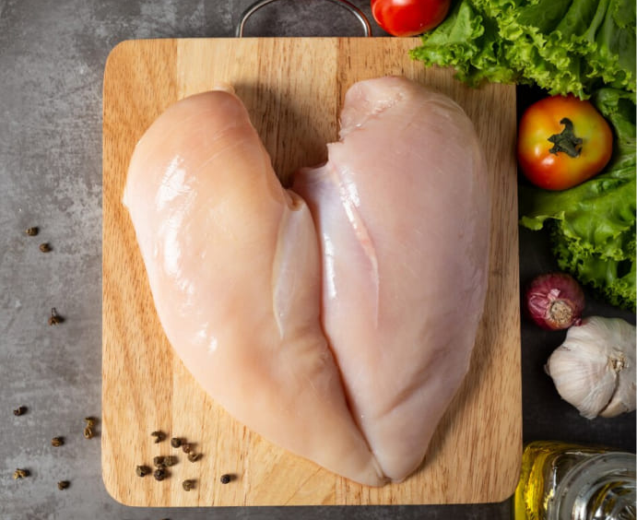
PROBLEMA DE NEGOCIO Y OBJETIVO DEL PROYECTO
Problema
La empresa tiene información de ventas, productos, clientes, vendedores y pagos, pero necesita una vista integrada para decidir con rapidez.
Objetivo BI
Implementar un DataMart comercial, de rentabilidad y cobranza, con dashboards validados y una decisión recomendada.
Decisión
Rico BI - presentación empresarial
03
Notes:
Decir: antes la información estaba dispersa. Rico BI une las piezas para responder preguntas comerciales: cuánto vendo, dónde gano, quién vende y cuánto cobro.

Slide 3
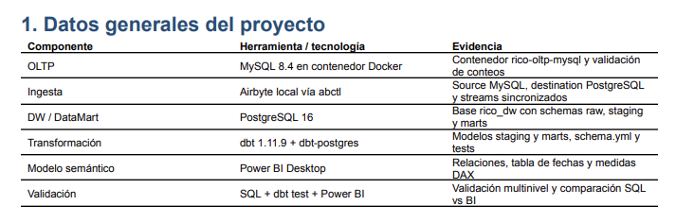

Rico BI vende una promesa simple
Un sistema que no solo muestra datos: orienta la decisión comercial.
360°
visión comercial y financiera
La propuesta combina DataMart, validación, Power BI y documentación publicable para que gerencia confíe en el número antes de actuar.
No es solo dashboard: es producto BI trazable
Rico BI | Pitch comercial
3

Slide 4
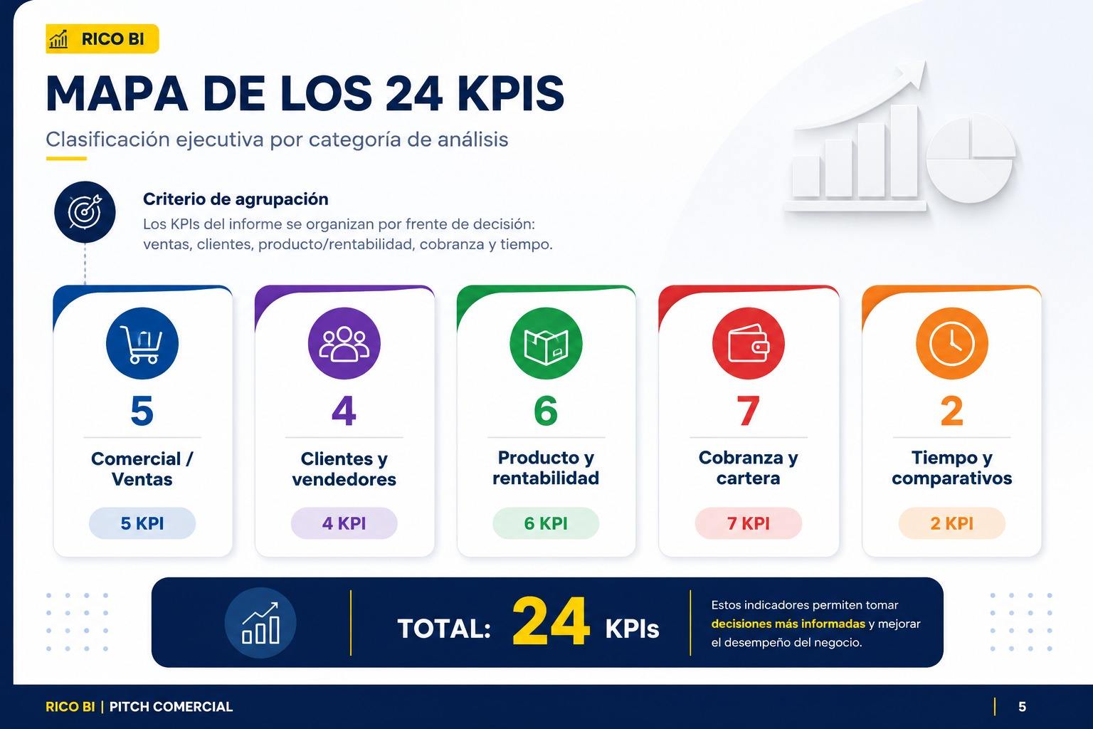
Métricas principales que mueven el negocio
S/ 605.83 M
S/ 154.18 M
Margen bruto
Ventas facturadas
30.03%
96.34%
% margen bruto
% cobrado
12.27 días
S/ 22.16 M
DSO promedio
Saldo pendiente
24 KPIs
Estos KPIs permiten evaluar ventas, rentabilidad, clientes, vendedores y cobranza sin depender de hojas aisladas.
Rico BI | Pitch comercial
4

Slide 5
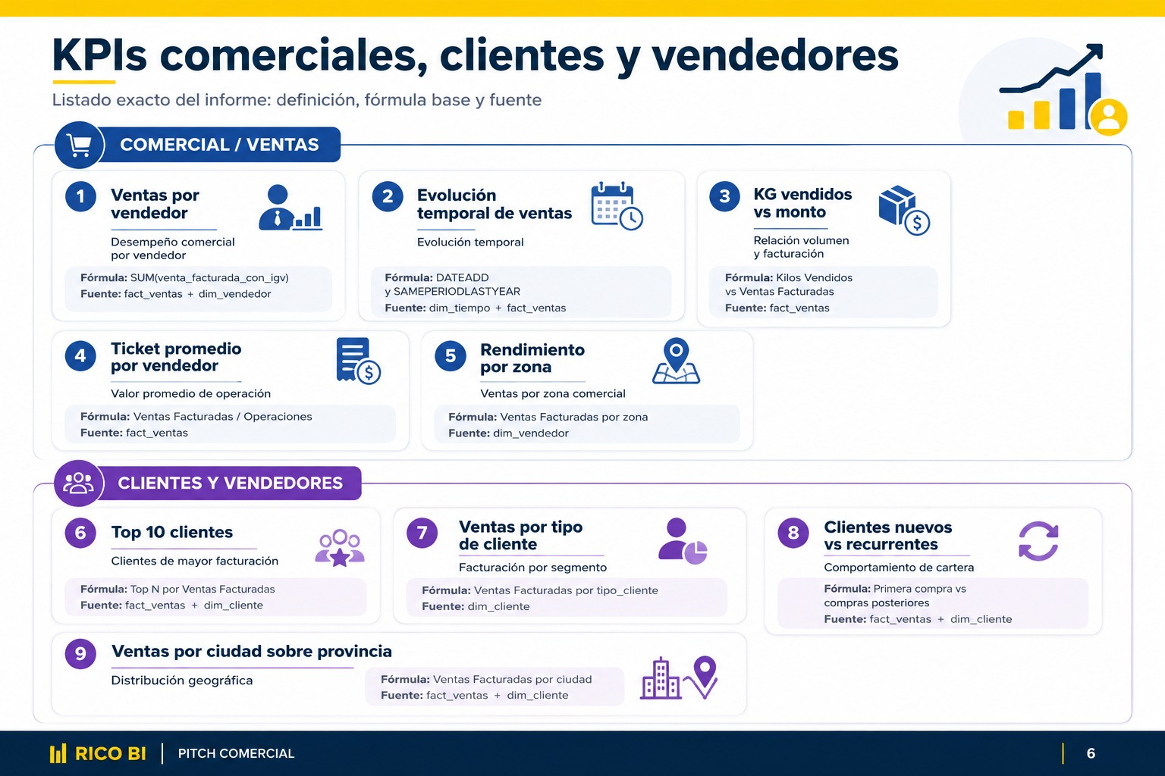
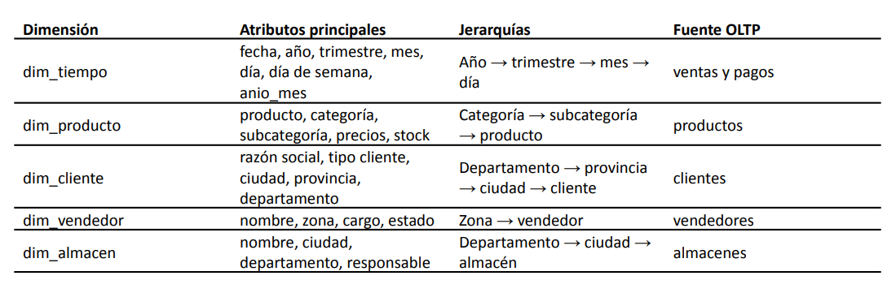
Modelo dimensional
Rico BI | Pitch comercial
10

Slide 6
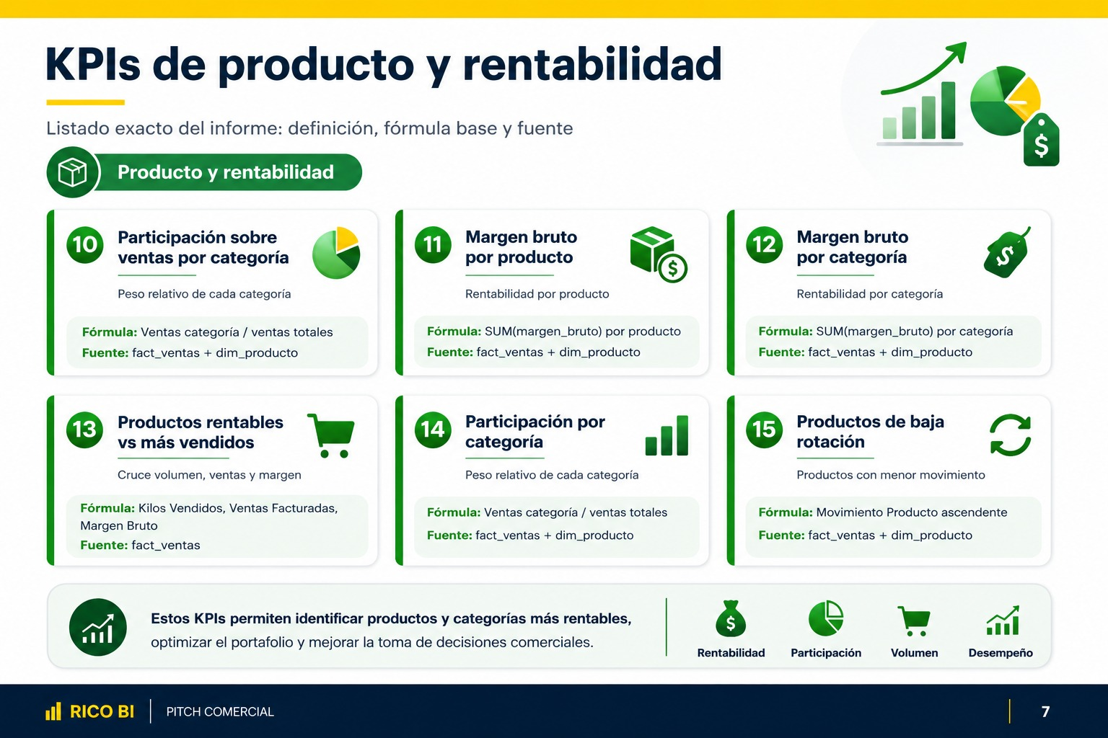
Modelo dimensional
Rico BI | Pitch comercial
10

Slide 7
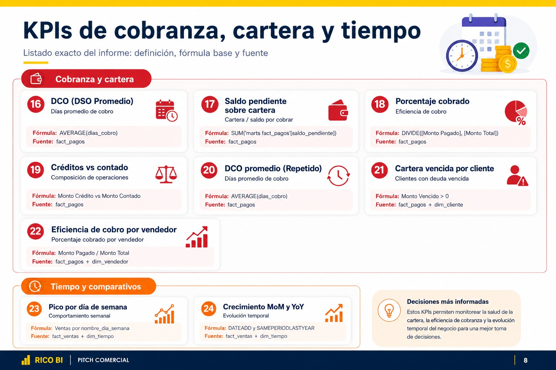
Modelo dimensional
Rico BI | Pitch comercial
10

Slide 8
Modelo dimensional
Rico BI | Pitch comercial
10

Slide 9
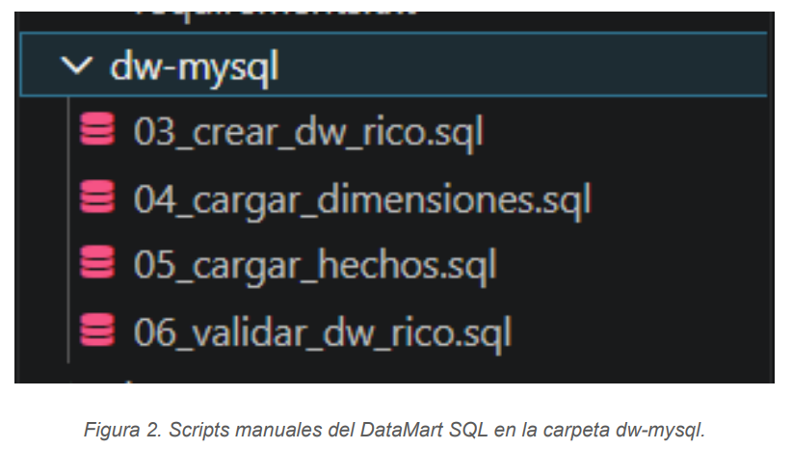
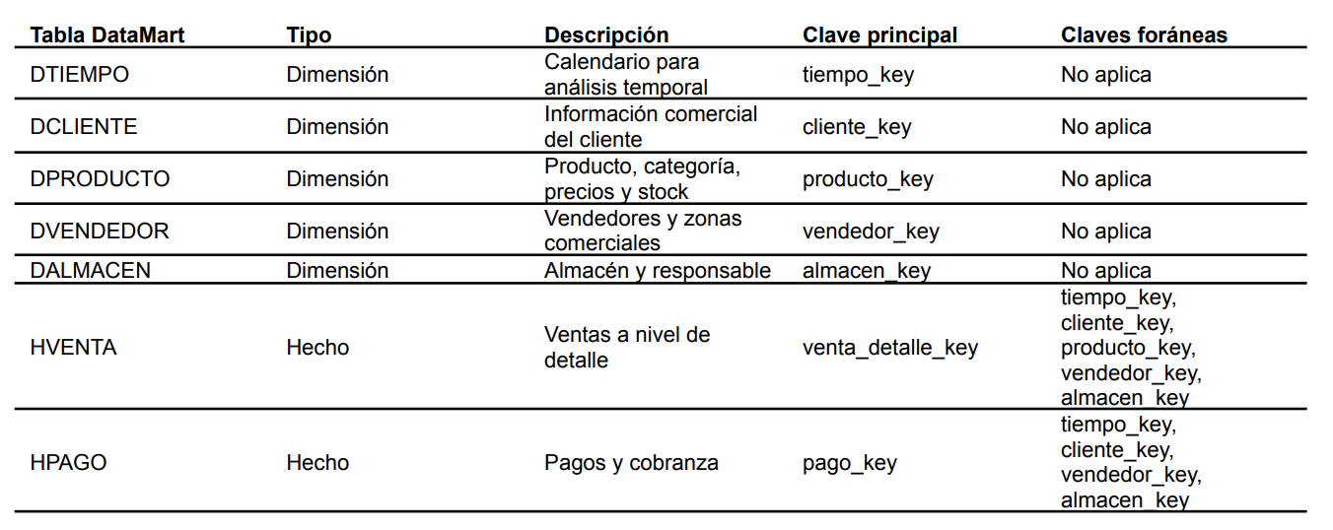
Implementación manual del DataMart con SQL
• Crear dimensiones y hechos de forma manual
• Definir el grano de análisis: línea de venta y pago
• Calcular métricas como total, costo, margen, saldo y mora
• Validar la lógica antes de automatizar con herramientas
Rico BI | Pitch comercial
8

Slide 10
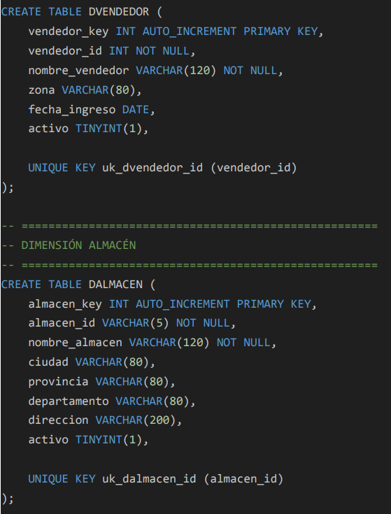
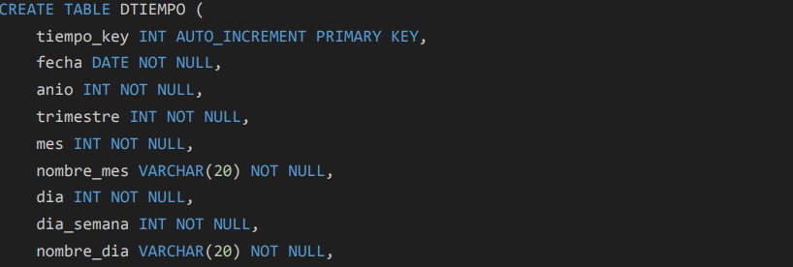
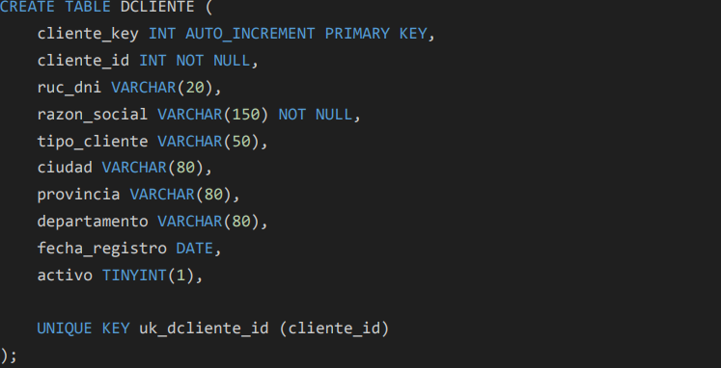
Script de creación de tablas
Rico BI | Pitch comercial
8

Slide 11
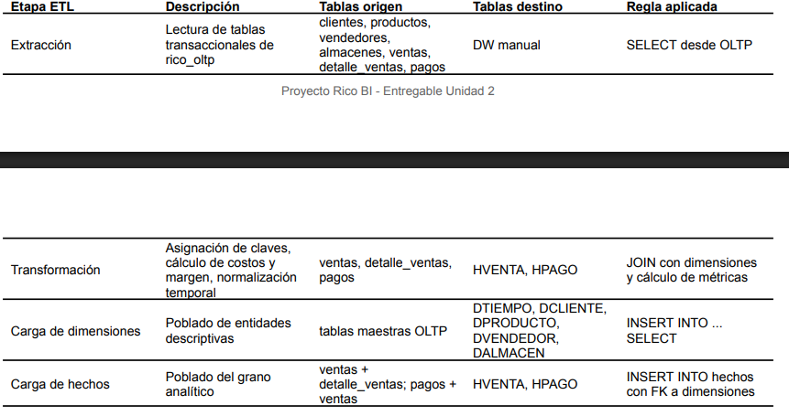
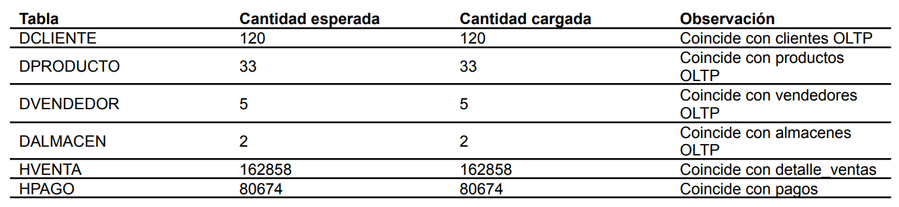
ETL manual con SQL
carga manual
Rico BI | Pitch comercial
8

Slide 12
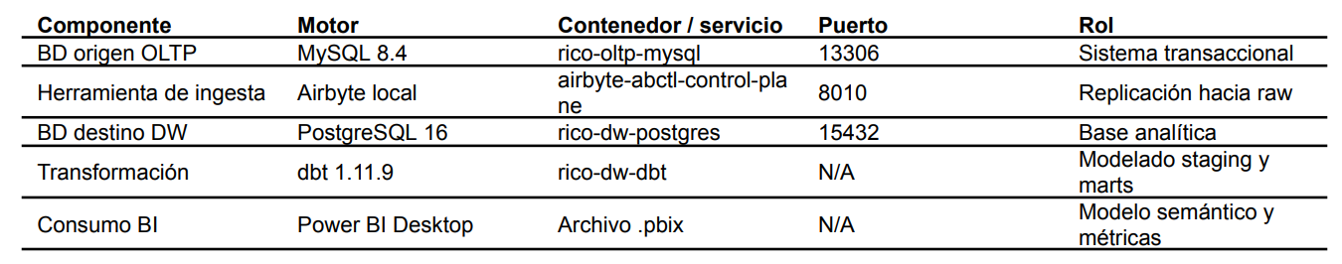
Arquitectura end-to-end implementada
Separación de OLTP, ingesta, transformación, DataMart y visualización.
MySQL OLTP
➜
Airbyte
➜
dbt
➜
PostgreSQL
➜
Power BI
ventas, pagos, clientes
ingesta hacia raw
staging, marts, tests
DataMart analítico
dashboard ejecutivo
Rico BI | Pitch comercial
6

Slide 13
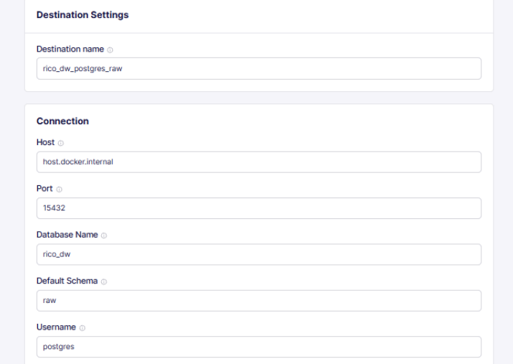
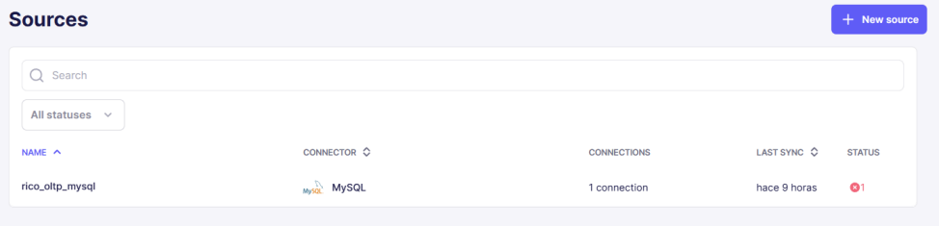
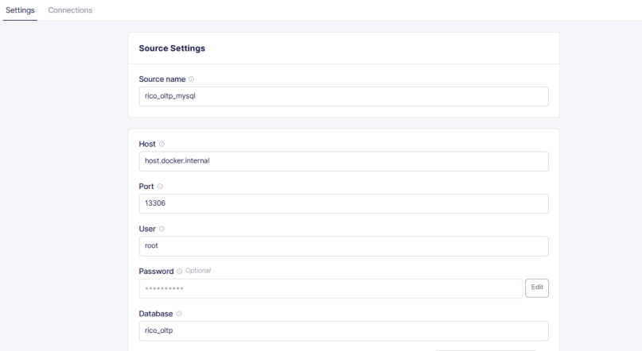
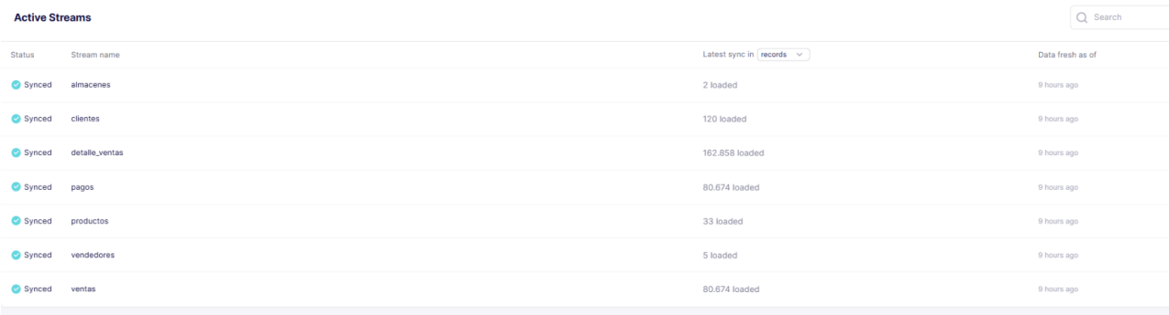
Ingesta de datos
Airbyte sincroniza datos desde MySQL hacia PostgreSQL raw.
Rico BI | Pitch comercial
7

Slide 14
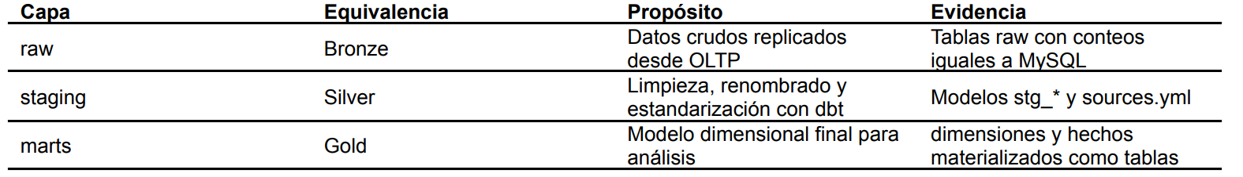
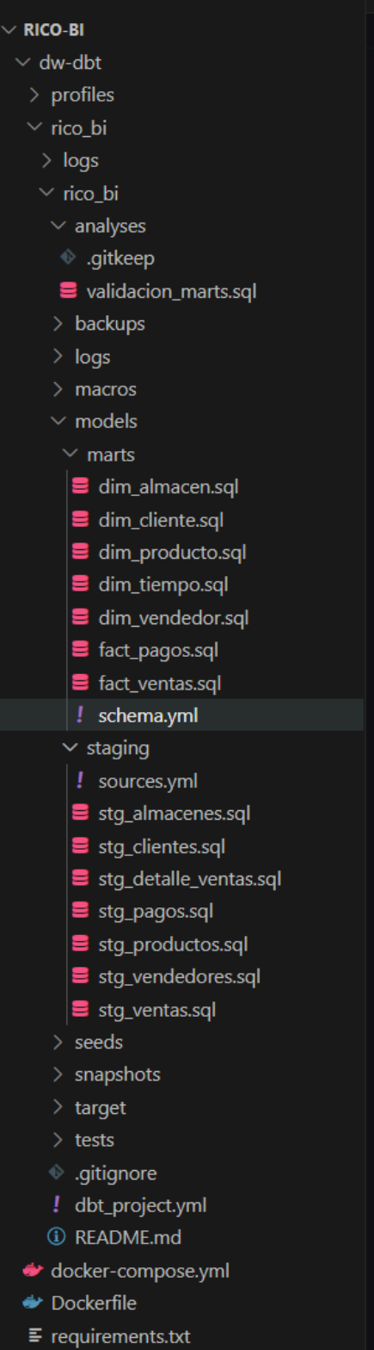
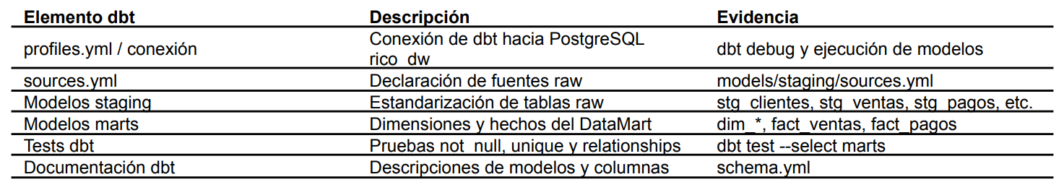
Capas del pipeline
Proyecto dbt
Rico BI | Pitch comercial
11

Slide 15
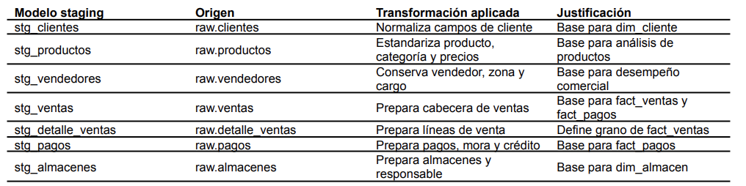
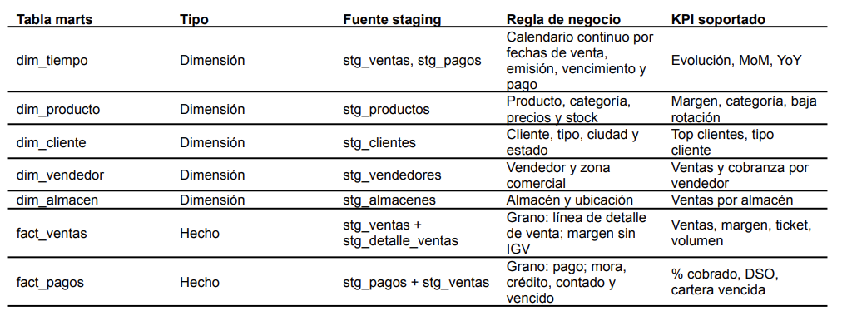
dbt transforma el dato en modelo de negocio
Las reglas de ventas, pagos, margen y cobranza quedan versionadas y reproducibles.
La rentabilidad no se improvisa: Rico BI separa ventas con IGV, ventas netas sin IGV, costo y margen bruto.
Reglas claras = decisiones confiables
Rico BI | Pitch comercial
8

Slide 16
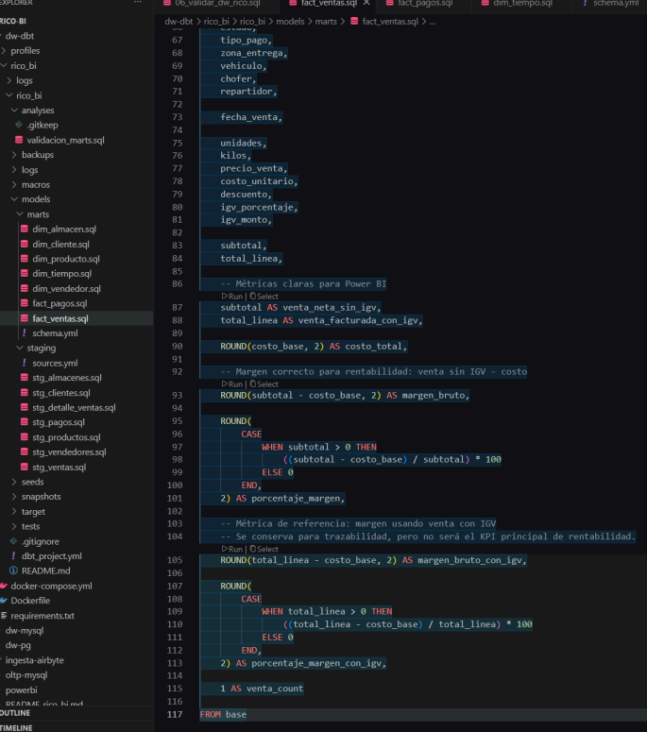
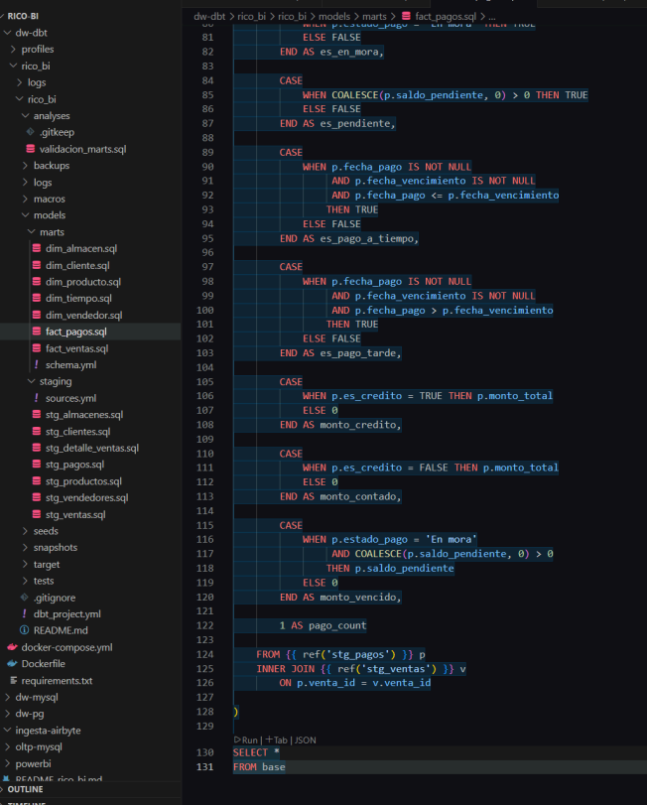
Construcción del DataMart con dbt en marts
Rico BI | Pitch comercial
9

Slide 17
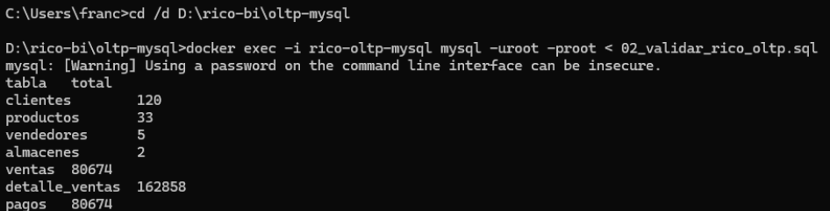
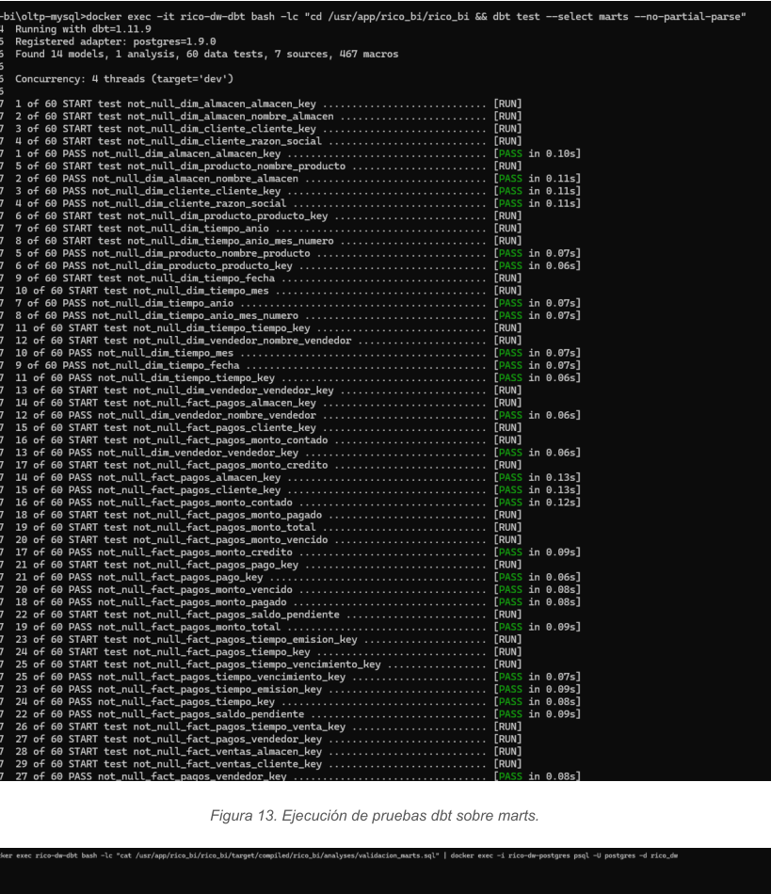
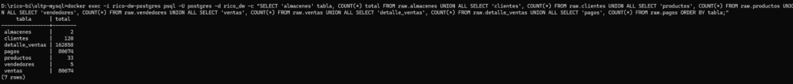
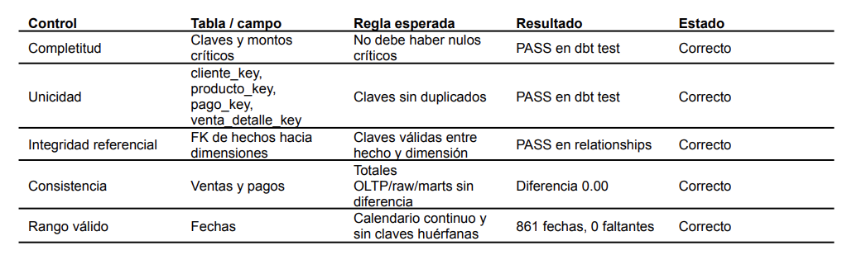
Calidad de datos como argumento de venta
Rico BI | Pitch comercial
9

Slide 18
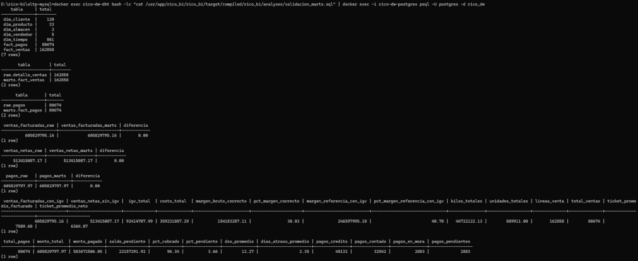
Validación final de marts con conteos, montos e indicadores.
Rico BI | Pitch comercial
11

Slide 19
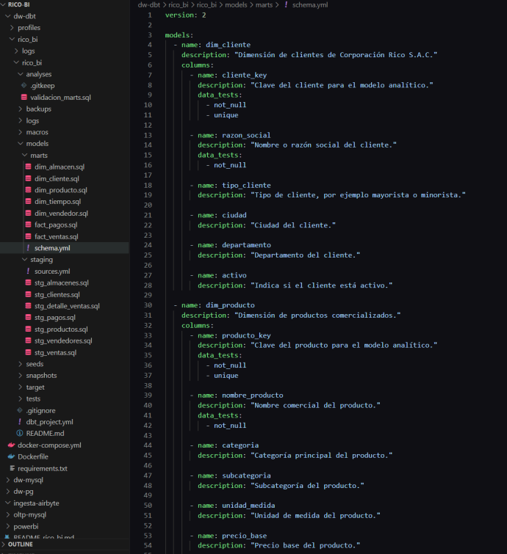
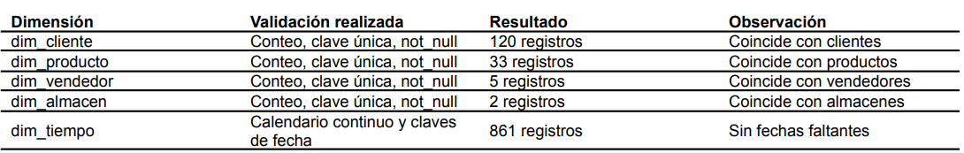
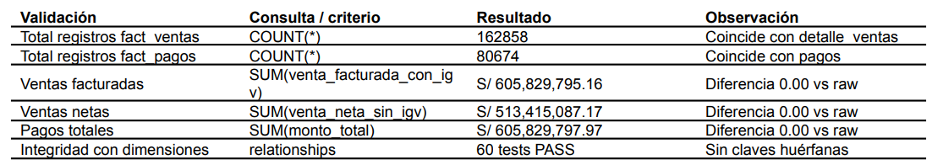
Validación de dimensiones
Validación de tabla de hechos
POLLO
Rico BI | Pitch comercial
12

Slide 20
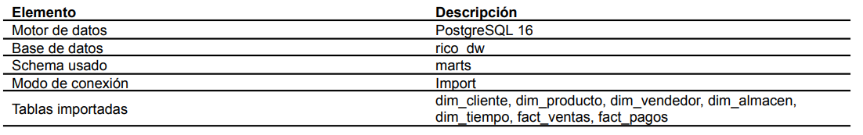
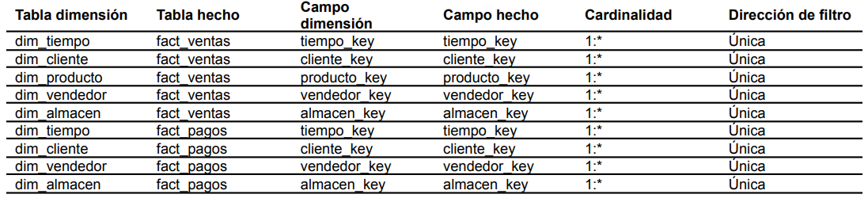
Modelo semántico y métricas BI
Relaciones del modelo semántico
POLLO
Rico BI | Pitch comercial
12

Slide 21
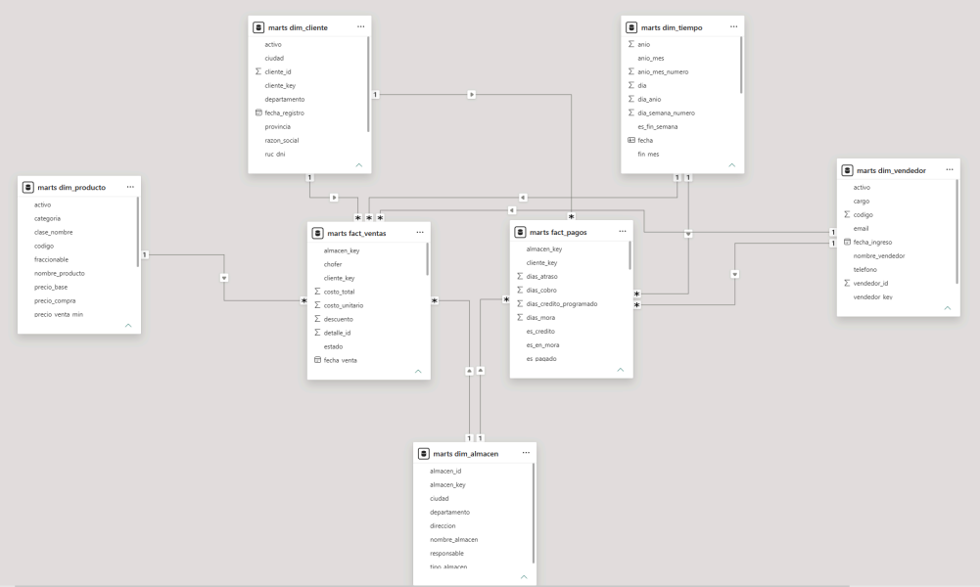
Modelo semántico en Power BI con relaciones de tipo estrella.
POLLO
Rico BI | Pitch comercial
12

Slide 22
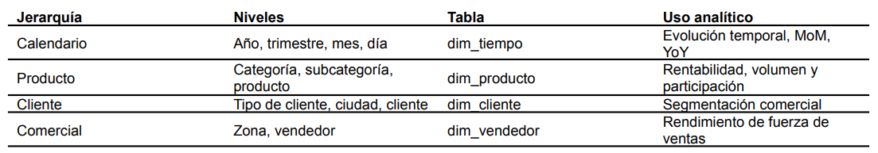
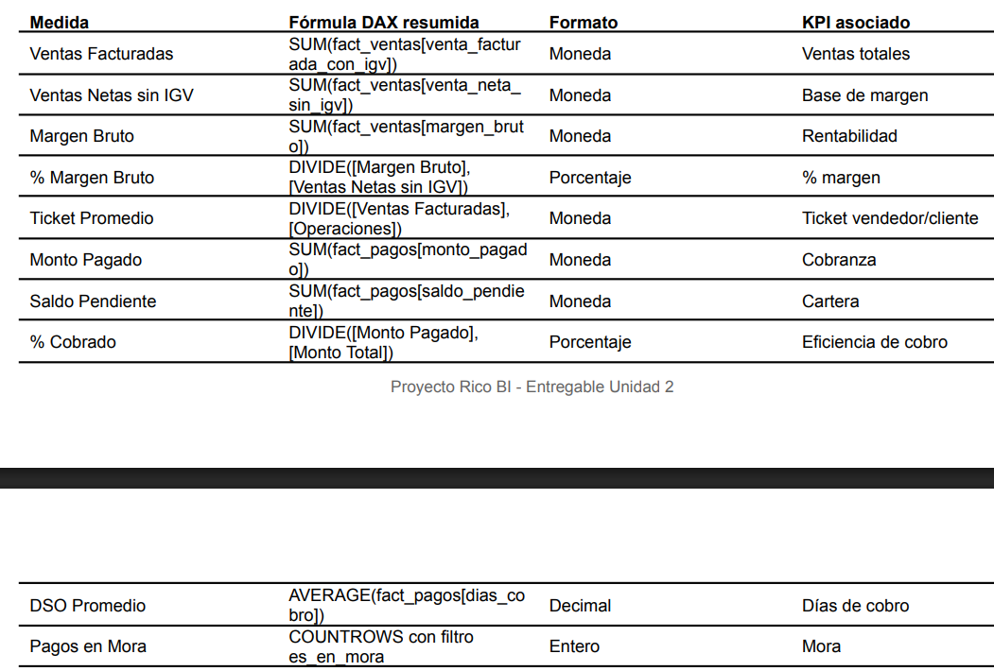
Jerarquías OLAP creadas
Medidas DAX implementadas
POLLO
Rico BI | Pitch comercial
12

Slide 23
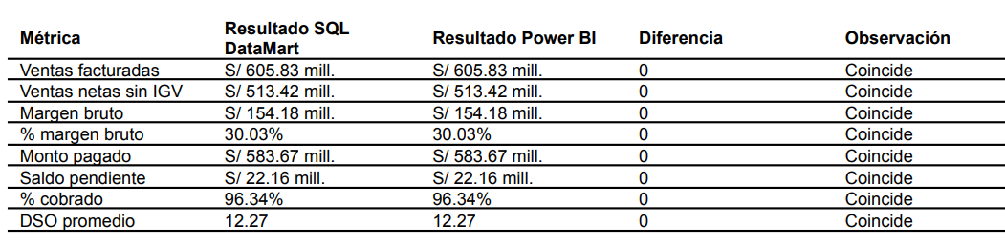
Validación SQL vs Power BI
POLLO
Rico BI | Pitch comercial
12

Slide 24
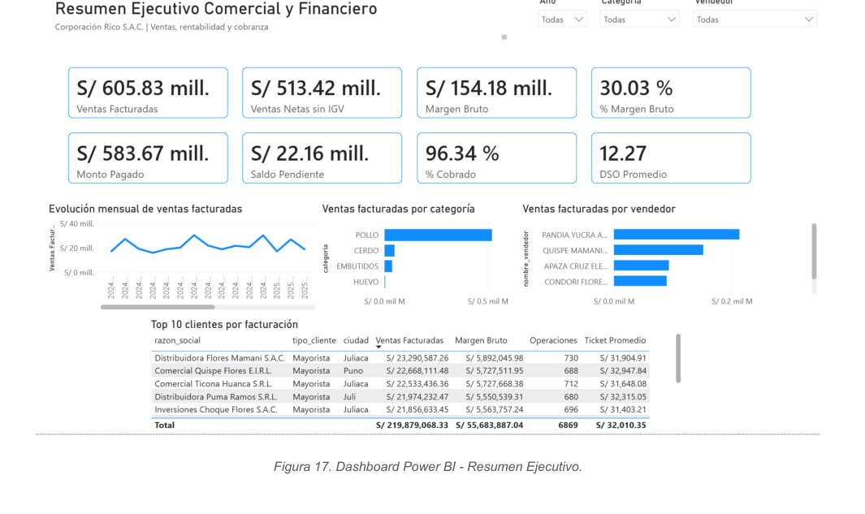
Dashboard 1: Resumen Ejecutivo
Vista para gerencia: ventas, margen, cobro y evolución.
Ventas + margen + cobranza
Rico BI | Pitch comercial
11

Slide 25
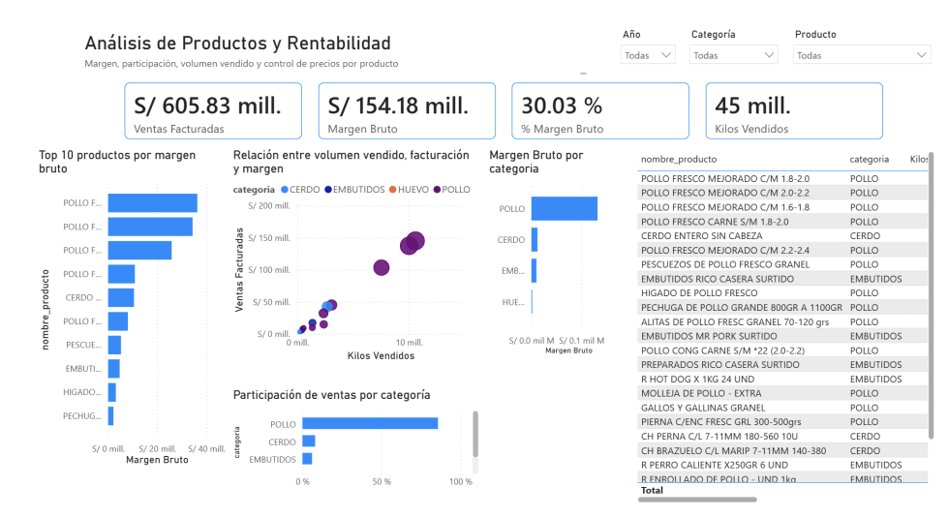
Dashboard 2: Productos y rentabilidad
Permite pasar de “qué se vende” a “qué conviene vender”.
CERDO
POLLO
Rentabilidad visible
Rico BI | Pitch comercial
12

Slide 26
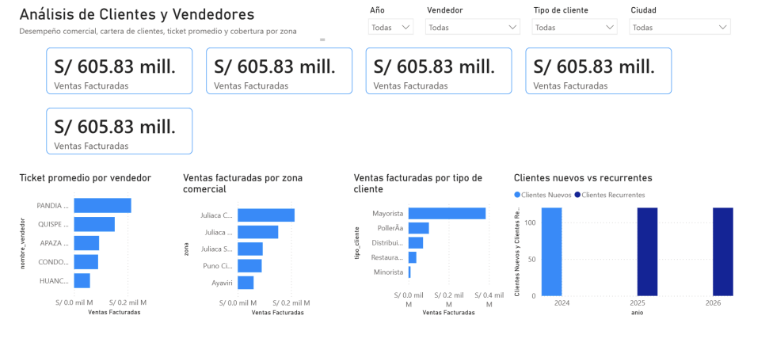
Dashboard 3: Clientes y vendedores
El tablero muestra quién compra, quién vende y dónde se concentra la fuerza comercial.
Foco comercial por vendedor
Rico BI | Pitch comercial
13

Slide 27
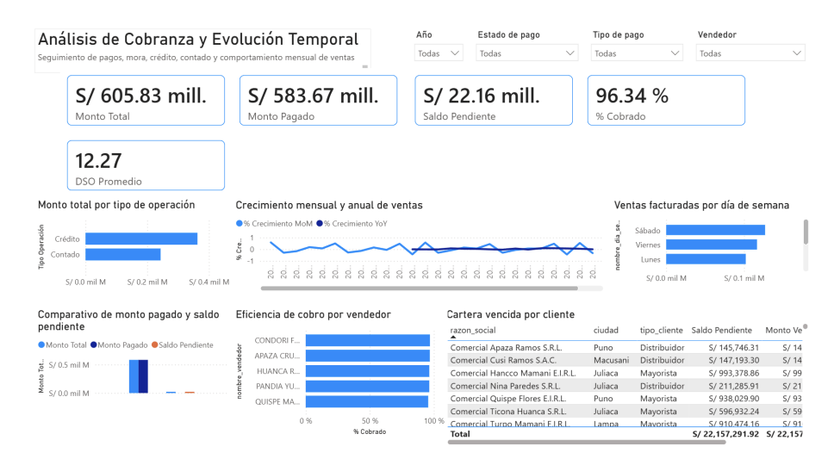
Dashboard 4: Cobranza y evolución temporal
La venta no termina al facturar: también hay que cobrar y anticipar mora.
S/ 583.67 M
Monto pagado
S/ 22.16 M
Saldo pendiente
12.27
DSO promedio
Rico BI | Pitch comercial
14

Slide 28
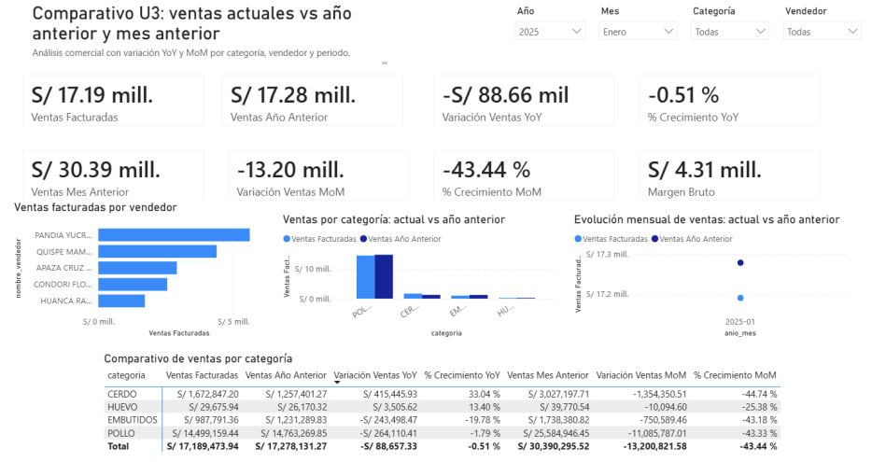
Comparativo U3: el tablero que convence
La nueva página compara el periodo actual contra año anterior y mes anterior.
Rico BI | Pitch comercial
15

Slide 29
Interpretación y recomendación
1. Proteger POLLO
POLLO
Sostiene la facturación, pero cae en YoY. Priorizar clientes y vendedores clave.
Seguimiento a clientes principales y vendedores clave para cuidar el volumen.
POLLO: proteger volumen
2. Corregir EMBUTIDOS
EMBUTIDOS
Caída interanual relevante. Revisar precio, promociones, rotación y abastecimiento.
Revisión de precio, promociones, rotación y abastecimiento por caída YoY.
EMBUTIDOS: revisar caída
3. Impulsar CERDO
CERDO
Crecimiento positivo. Puede compensar parcialmente la caída de otras categorías.
Reforzar la estrategia porque muestra crecimiento positivo.
CERDO: reforzar crecimiento
16

Slide 30
Gracias
Rico BI | Pitch comercial
15

